Slide 1

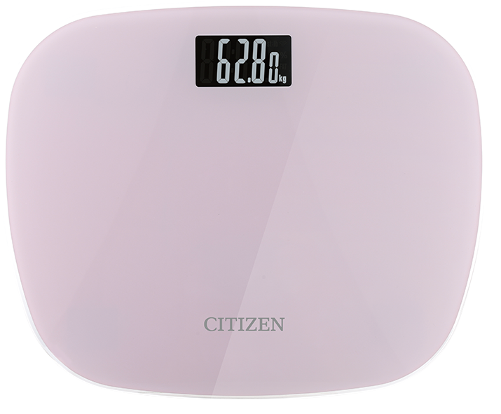
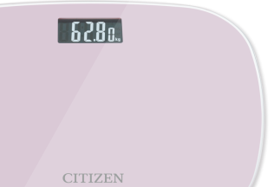
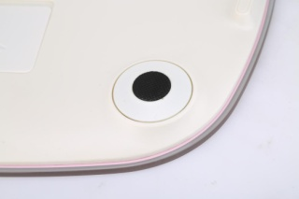
Max ：150kg
Min ：5kg
分度值：100g
家用电子体重秤
HMS315
市场参考价：218.00
批发价：92.00
产品材质 ：钢化玻璃+ABS
产品尺寸 ：36.5×30×2.7 cm
装箱明细 ：5pcs/箱
包装尺寸 ：32.7×39.3×4.9cm
·超大异形玻璃秤面
·底部全包底弧形设计，设有防侧翻、防滑胶底
·4节电池，超长待机，让称重更随性
·LCD大屏幕背光显示，自动开关机

